Slide 1
Klastaak: identiteit
Joran Delcroix 3TWe 3

Slide 2
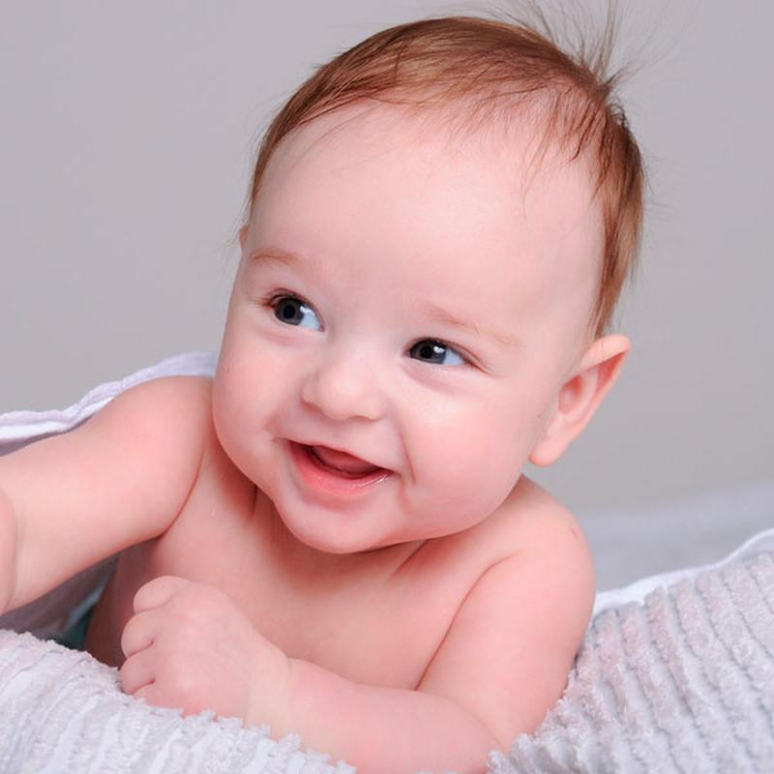
Periode dat ik een baby was.
Ik herinner me uiteraard niet veel over de tijd dat ik
een baby was.

Slide 3
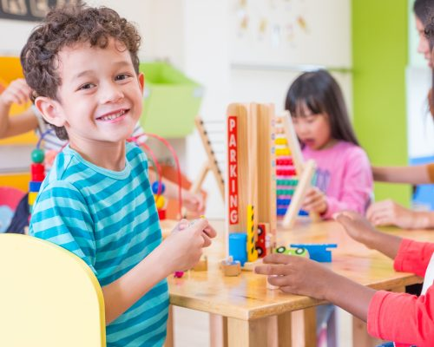
Kleuter
- Ik heb in de basisschool van Hollebeke mijn kleuter gedaan.
Ik deed vooral wat de juf zei en wat mijn ouders zeiden.
Er was niet echt een groepsdruk omdat je gewoon deed wat er van je verwacht werd.

Slide 4
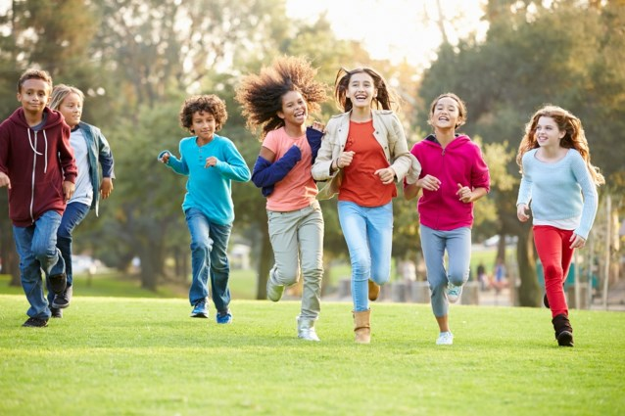
Lagereschoolkind
Als ik in het eerste en tweede zat was het een beetje hetzelfde als bij de kleuterklas. In het tweede had ik mijn eigen moeder als leerkracht.
Als je dan ouder word wil je jezelf bewijzen in de groep en ga je beginnen “stoer” doen.
Op het einde van het zesde word je eigenlijk al meer “puber” en ga je al andere dingen beginnen doen zoals andere hobby’s

Slide 5
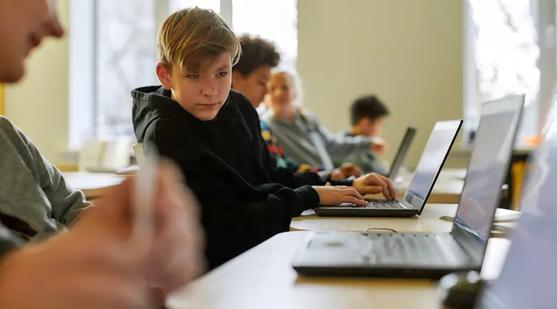
Middelbare scholier
Dit is de tijd waar ik mij nu in bevindt.
Als je naar het eerste middelbaar gaat is er wel een grote verandering bv. andere vrienden, andere omgeving.
Je hobby’s gaan veranderen en de dingen die je leuk vind. Dit komt door je vrienden of iets wat je hebt gezien op sociale media.
Je gaat ook veel meer online en zo ga je een ander beeld krijgen van de wereld.
Het is tot nu toe de tofste tijd van mijn leven.

Slide 6
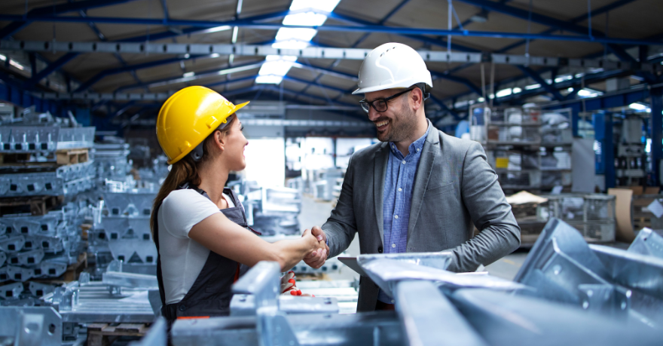
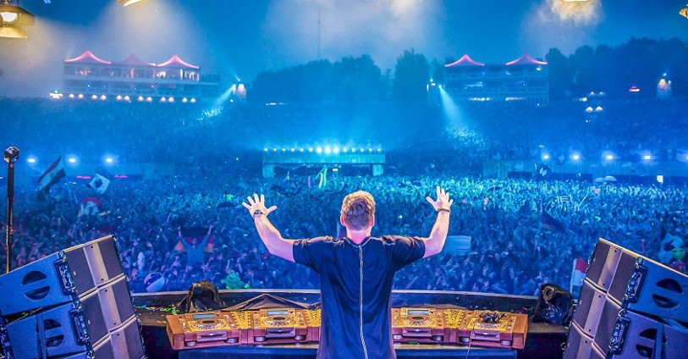
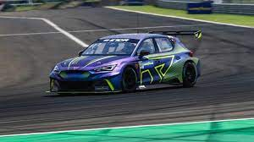
Hoe zie ik de toekomst
Later zou ik iets met techniek willen doen (vandaar dat ik in het VTI zit).
Ik ga ook een snelle auto kopen om te gaan rijden op een circuit of in de binnenbaantjes.
Mijn droom is nu om professioneel DJ te worden (maar dat zit er nu nog niet in).

